Slide 1

第1节
基本SQL SELECT语句
讲师：宋红康
新浪微博：尚硅谷-宋红康

Slide 2
目 标
通过本章学习，您将可以:
列举 SQL SELECT语句的功能。
执行简单的选择语句。
SQL 语言和 SQL*Plus 命令的不同。

Slide 3
基本 SELECT 语句
SELECT *|{[DISTINCT] column|expression [alias],...}
FROM table;
SELECT 标识 选择哪些列。
FROM 标识从哪个表中选择。

Slide 4

选择全部列
SELECT *
FROM departments;

Slide 5

选择特定的列
SELECT department_id, location_id
FROM departments;

Slide 6
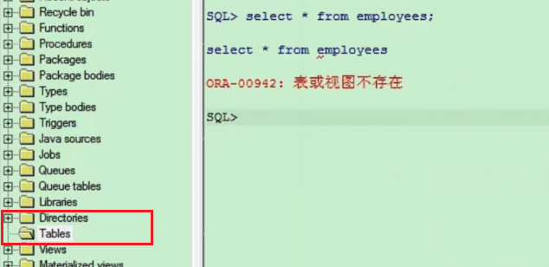
注 意
SQL 语言大小写不敏感。
SQL 可以写在一行或者多行
关键字不能被缩写也不能分行
各子句一般要分行写。
使用缩进提高语句的可读性。
表或视图不存在，可能是该表不属于这个用户，或该用户没有访问该表的权限，去管理页面分配权限给该用户

Slide 7
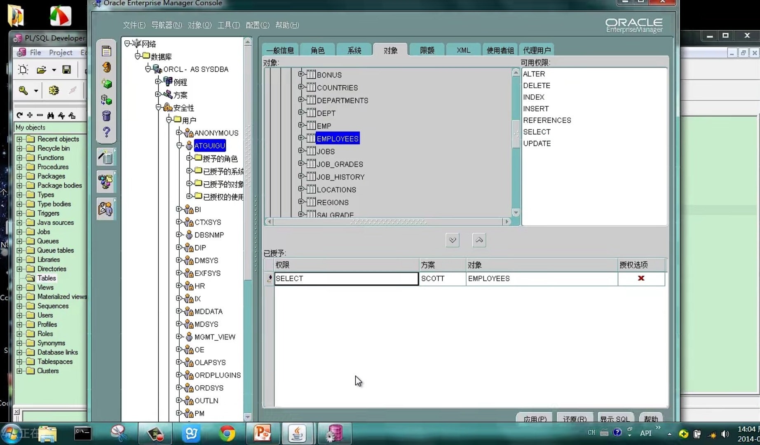
select * from scott.employees

Slide 8
算术运算符
数字和日期使用的算术运算符。
操作符
+
-
*
/
描述
加
减
乘
除

Slide 9


使用数学运算符
SELECT last_name, salary, salary + 300
FROM employees;
…

Slide 10
操作符优先级
_
*
/
+
乘除的优先级高于加减。
同一优先级运算符从左向右执行。
括号内的运算先执行。

Slide 11
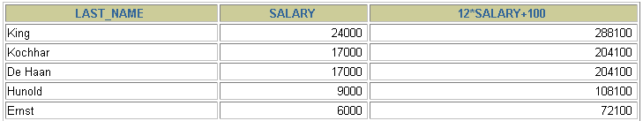

操作符优先级
SELECT last_name, salary, 12*salary+100
FROM employees;
…

Slide 12
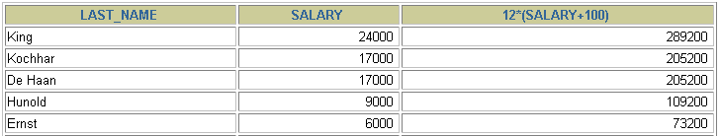

使用括号
SELECT last_name, salary, 12*(salary+100)
FROM employees;
…

Slide 13
定义空值
空值是无效的，未指定的，未知的或不可预知的值
空值不是空格或者0。
SELECT last_name, job_id, salary, commission_pct
FROM employees;
…
…

Slide 14
空值在数学运算中的使用
包含空值的数学表达式的值都为空值
SELECT last_name, 12*salary*commission_pct
FROM employees;
…
…

Slide 15
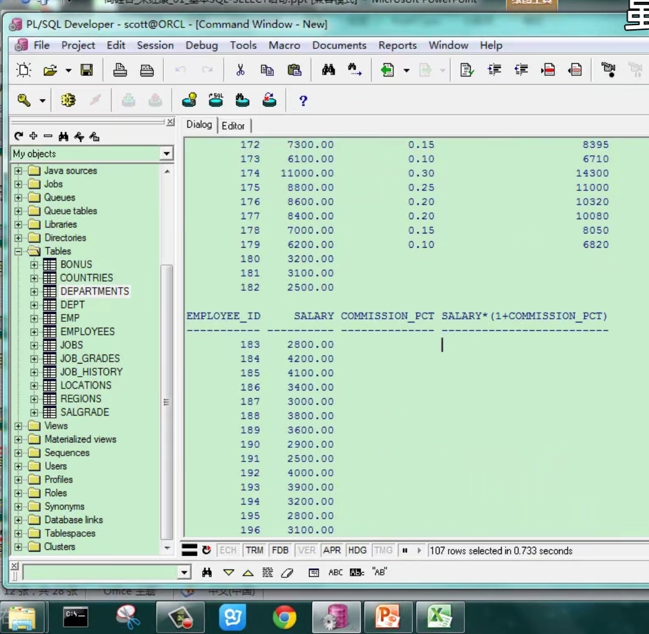
sql中的空值
null值和其他值做运算，得到的还是null值
空值和其他字符串拼接结果不为空，切记

Slide 16
列的别名
列的别名:
重命名一个列。
便于计算。
紧跟列名，也可以在列名和别名之间加入关键字‘AS’，别名使用双引号，以便在别名中包含空格或特殊的字符并区分大小写。别名，展示的默认是小写的，加了双引号，就和引号内的一样了
别名的三种形式：1 加空格的、2 加as的、3 加双引号的
sql中除了取别名的，其他地方都是用单引号

Slide 17


使用别名
SELECT last_name AS name, commission_pct comm
FROM employees;
…
SELECT last_name "Name", salary*12 "Annual Salary"
FROM employees;
…

Slide 18
连接符
连接符:
把列与列，列与字符连接在一起。
用 ‘||’表示。
可以用来‘合成’列。
System.out.println(123 + “hello” + 123) ;//123hello123

Slide 19
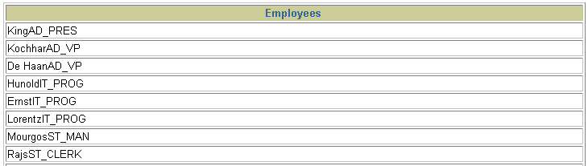
连接符应用举例
SELECT last_name||job_id AS "Employees"
FROM employees;
…

Slide 20

字符串
字符串可以是 SELECT 列表中的一个字符,数字,日期。
日期和字符只能在单引号中出现。
每当返回一行时，字符串被输出一次。
字符串作为条件，严格区分大小写

Slide 21

字符串
SELECT last_name ||' is a '||job_id
AS "Employee Details"
FROM employees;
…

Slide 22
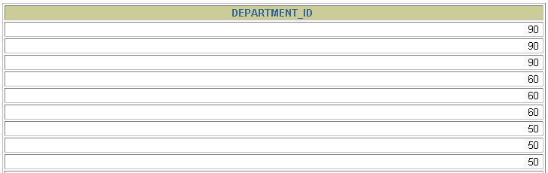
重复行
默认情况下，查询会返回全部行，包括重复行。
SELECT department_id
FROM employees;
…

Slide 23

删除重复行
在 SELECT 子句中使用关键字 ‘DISTINCT’ 删除重复行。
SELECT DISTINCT department_id
FROM employees;

Slide 24
SQL 和 SQL*Plus
SQL 语句
SQL*Plus
浏览器
Oracle
服务器
SQL*Plus
命令
查询结果
格式化报表
客户端

Slide 25
SQL 语句与 SQL*Plus 命令
SQL
  一种语言
  ANSI 标准
  关键字不能缩写
  使用语句控制数据库中的表的定义信息和表中的数据
SQL*Plus
  一种环境
  Oracle 的特性之一
  关键字可以缩写
  命令不能改变数据库中的数据的值
  集中运行
Structural query language
C c++ c#

Slide 26
SQL*Plus
使用SQL*Plus可以:
描述表结构。
编辑 SQL 语句。
执行 SQL语句。
将 SQL 保存在文件中并将SQL语句执行结果保存在文件中。
在保存的文件中执行语句。
将文本文件装入 SQL*Plus编辑窗口。

Slide 27
显示表结构
使用 DESCRIBE 命令，表示表结构
DESC[RIBE] tablename

Slide 28

显示表结构
DESCRIBE employees

Slide 29
总 结
通过本课，您应该可以完成:
书写SELECT语句: SELECT … FROM…
  返回表中的全部数据。
  返回表中指定列的数据。
  使用别名。
使用 SQL*Plus 环境，书写，保存和执行 SQL 语句和 SQL*Plus 命令。
SELECT *|{[DISTINCT] column|expression [alias],...}
FROM table;

Slide 30


